Slide 1
PERSIAPAN KARIR INDUSTRI IT
Arsitektur Jaringan & Administrasi Server Linux
Pendekatan Enterprise untuk Skalabilitas, Keamanan, dan Operasional Modern.

Slide 2
MODUL 01
Fondasi Infrastruktur
Server bukan sekadar komputer dengan spesifikasi tinggi.

Slide 3

Realitas Data Center (Enterprise)
Perangkat Keras
Sistem Operasi
Stabilitas Tinggi: Prioritas waktu aktif 99.9%.
Ubuntu Linux: Standar infrastruktur cloud modern.
RAM ECC: Mencegah korupsi data permanen.
Windows Server: Manajemen identitas tersentralisasi.
RAID Storage: Redundansi saat kegagalan disk.
Isolasi Beban: Alokasi OS berdasarkan fungsi.

Slide 4
MODUL 02
Keamanan Jaringan
Memperkecil radius ledakan dari insiden siber.

Slide 5


SEGMENTASI VLAN
Isolasi Ancaman Internal
Jika satu segmen terserang malware, operasional departemen lain tetap berjalan aman.
VLAN Manajemen: Sembunyikan perangkat infrastruktur.
VLAN Pengguna: Pemisahan hak akses logis.
Routing L3: Kontrol ketat komunikasi antar segmen.

Slide 6



PRINSIP LEAST PRIVILEGE
Pertahanan Aktif (Hardening 101)
Otentikasi SSH
Firewall UFW
Fail2ban
Matikan akses login kata sandi.
Tutup semua port non-esensial.
Blokir otomatis serangan brute-force.

Slide 7
MODUL 03
Kontainerisasi Modern
Meninggalkan instalasi server bare-metal konvensional.

Slide 8

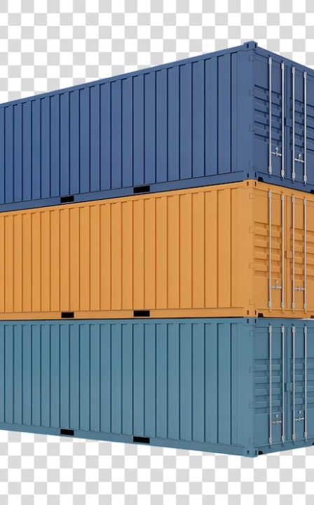
INFRASTRUCTURE AS CODE
Tinggalkan Instalasi Manual
Format YAML Terpusat Deklarasi seluruh infrastruktur dalam bentuk kode murni.
Isolasi Tanpa Overhead Berbagi kernel tanpa membebani memori seperti mesin virtual.
Portabilitas Instan Reproduksi lingkungan kompleks hanya dalam hitungan detik.

Slide 9
MODUL 04
Operasional & Diagnostik
Deteksi anomali sebelum pengguna mengeluh.

Slide 10
VISIBILITAS SISTEM
Pemantauan Secara Proaktif
99.9%
85%
L7
Target Operasional
Ambang Kapasitas
Analisis Aplikasi
Waktu aktif layanan minimum per bulan.
Pemicu otomatis notifikasi disk penuh.
Sentralisasi pencarian log sistem operasional.

Slide 11
BERHENTI MENEBAK ACAK
Metodologi Diagnostik Terstruktur
1
2
3
Fisik (Layer 1)
Rute (Layer 3)
Aplikasi (Layer 7)
Validasi status koneksi kabel jaringan perangkat.
Periksa tabel konfigurasi rute IP internal.
Analisis jejak histori pada log terpusat.

Slide 12
Kemampuan memecahkan masalah adalah aset terbesar di lapangan.
Sesi Diskusi & Tanya Jawab Terbuka
TERIMA KASIH

Slide 13


Image Sources
https://plus.unsplash.com/premium_vector-1757571256854-67b849b07253?fm=jpg&q=60&w=3000&auto=format&fit=crop&ixlib=rb-4.1.0&ixid=M3wxMjA3fDB8MHxwaG90by1wYWdlfHx8fGVufDB8fHx8fA%3D%3D
Source: unsplash.com
https://img.magnific.com/premium-psd/three-stacked-shipping-containers-global-logistics_1169301-36263.jpg?semt=ais_hybrid&w=740&q=80
Source: www.magnific.com

